Slide 1
Народные промыслы
России
составила
Ярковая Людмила Николаевна
учитель МБОУ НОШ №1 пос. Эльбан
2013 год

Slide 2
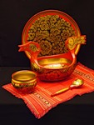
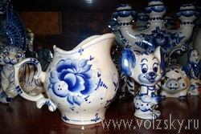
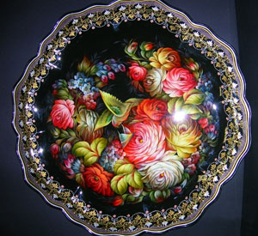
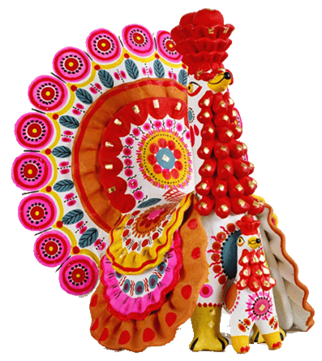
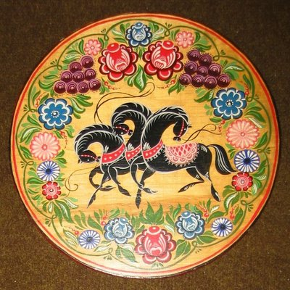
3
П
2
А
1
Ж
Л
1
Г
О
Р
О
Д
Е
Ц
4
Ж
С
Х
Д
Е
Т
Ы
Л
2
Х
О
Х
Л
О
М
А
Ь
В
К
О
О
В
О
1.Яркая, лаконичная роспись в которой можно увидеть цветочные узоры,
жанровые сцены, фигурки коней, петухов…
2. Декоративная роспись деревянной посуды и мебели, выполненная красным и золотым цветом по чёрному фону.
1.Один из традиционных российских центров производства керамики,
что в 60-и километрах от Москвы.
2.Народный промысел художественной росписи металлических подносов.
3.Лаковая миниатюра исполняется темперой на папье-маше
Обычно расписываются шкатулки.
4.Глиняная игрушка – один из самых известных старинных русских
промыслов.

Slide 3
Используемые материалы
http://imgfotki.yandex.ru/get/3908/xoxllloma.0/0_1ea54_35044ea8_S
http://900igr.net/thumbi/literatura/Kultura/0024-043-Gzhelskaja-keramika.jpg
http://freelance.ru/img/portfolio/pics/00/0B/B9/768366.jpg
http://media.moyareklama.ru/afisha/10695_letkor.jpg
http://i015.radikal.ru/1105/0f/213e41e62968.png
http://www.xn--80aidkcz3b6b.su/images/bonus/big187.png

